Slide 1
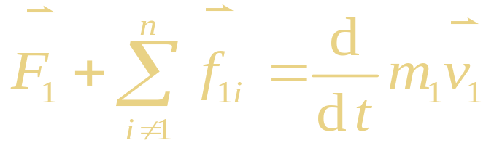
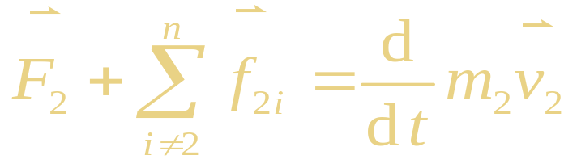

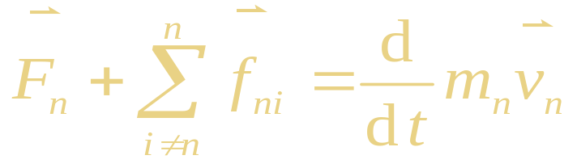
§3-2 质点系动量定理和质心运动定理
一、质点系动量定理
一个由n个质点组成的质点系，对于每个质点有

Slide 2
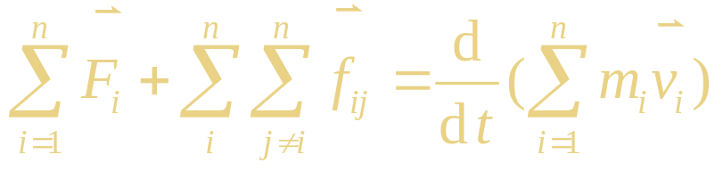




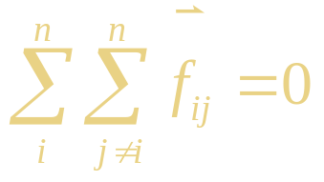

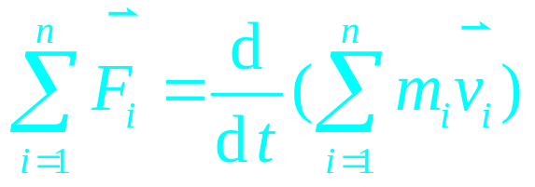

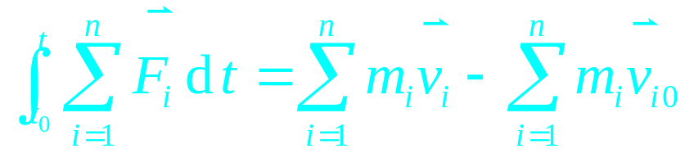
n 个方程两边分别相加得
由于内力成对出现，根据牛顿第三定律得
所以
（微分形式）
两边积分得
（积分形式）
在一段时间内，作用于质点系的外力的矢量和的冲量等于质点系动量的增量。这个结论称为质点系动量定理。

Slide 3
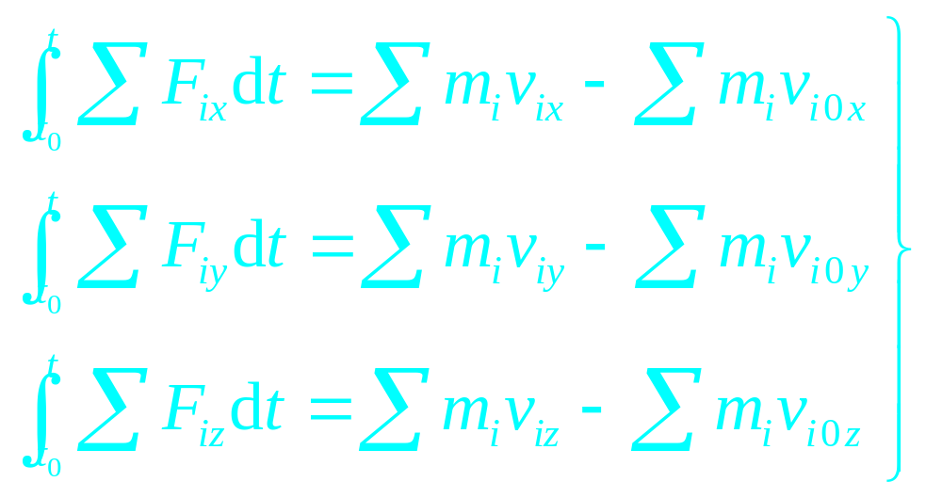
其分量式
此式表明，外力矢量和在某一方向的冲量等于在该方向上质点系动量分量的增量。
说明
(1) 只有外力可改变系统的总动量
(2) 内力可改变系统内单个质点的动量 —— 内部作用复杂

Slide 4


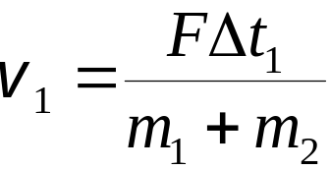
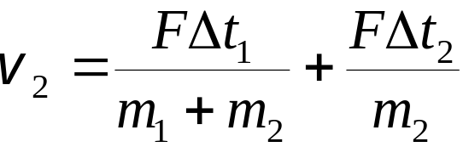
例
一粒子弹水平地穿过并排静止放置在光滑水平面上的木块,已知两木块的质量分别为 m₁, m₂ ，子弹穿过两木块的时间各为Δ t₁, Δ t_{2 ，}设子弹在木块中所受的阻力为恒力F
求 子弹穿过后， 两木块各以多大速度运动
解
子弹穿过第一木块时，两木块速度相同，均为v₁
子弹穿过第二木块后，第二木块速度变为v₂
解得

Slide 5
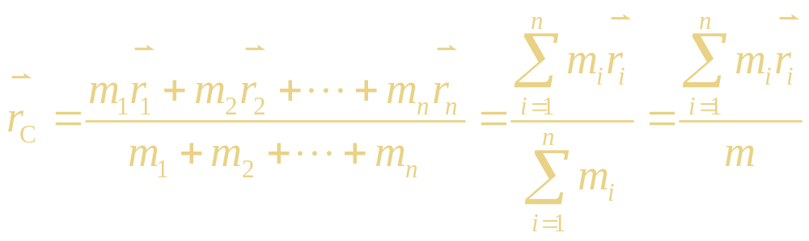
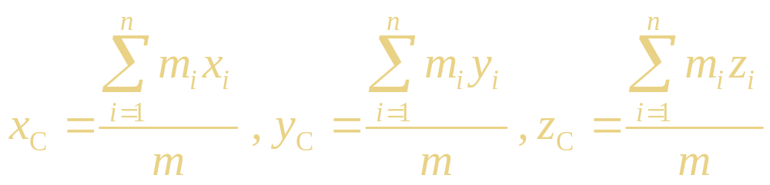
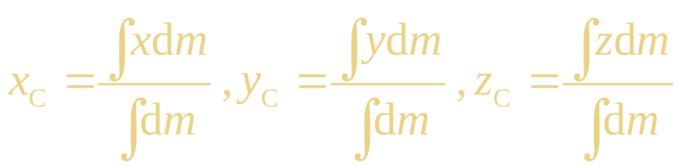
二、质心
n个质点组成的质点系的质心位置为
质点系质心的直角坐标分量式为
若质量是连续分布，质心分量式为

Slide 6
例：两质点分别位于x轴上x₁和x₂处，质量分别为m₁和m₂，求它们的质心。
结论
质心的坐标值与坐标系的选取有关；相对位置与坐标系选择无关。

Slide 7
例：求质量分布均匀的细棒的质心。

Slide 8






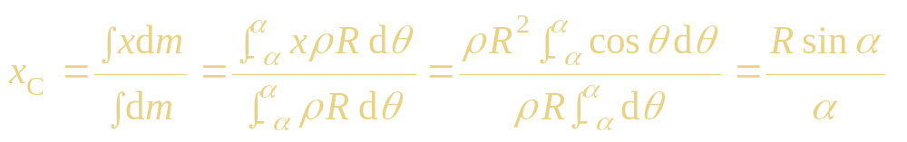
例 ：求半径为R、顶角为2α的均匀圆弧的质心。
解：选择如图所示的坐标系，圆弧关于x 轴对称。
设圆弧的线密度为 ρ ，取质量元dm = ρ R dθ 坐标为x=R cosθ
则圆弧质心坐标为

Slide 9
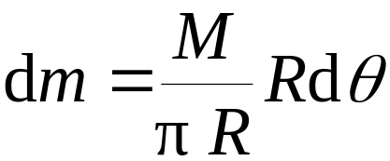



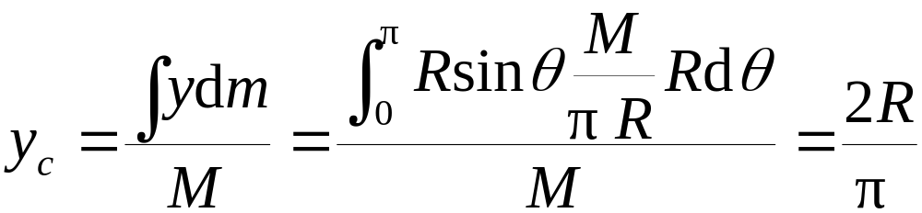

例 已知一半圆环半径为 R，质量为M
求 它的质心位置
y
解
建坐标系如图
取 dl
dm = λ dl
dθ
θ
O
x
说明
几何对称性
(1) 弯曲铁丝的质心并不在铁丝上
(2) 质心位置只决定于质点系的质量和质量分布情况，与其它因素无关 半圆盘呢？求解

Slide 10
注意： 1. 质量分布均匀、形状对称的实物，质心
位于其几何中心处；
2. 质心的位置不一定在质点系内部；
3. 不太大的实物，质心与重心相重合；
4. 质点系的重力势能为质心带着体系质量
具有的重力势能；
5. 质点 体系的质心，可以先求出部分体系质心，然
后以这些质心为质点，在求体系的质量。

Slide 11
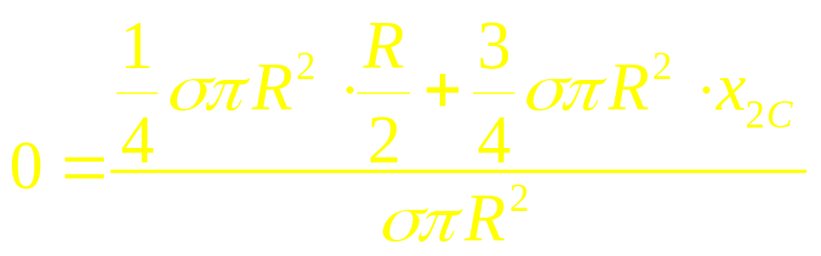
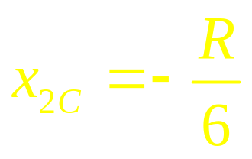
例 在半径为R的均质等厚大圆板的一侧挖掉半径为R/2
的小圆板，大小圆板相切，求余下部分的质心。
解 由于对称只需求质心的x坐标，
由于大圆可看作小圆和剩余部分构成，
而大圆质心为坐标原点，有
y
0
x
解出

Slide 12
帕普斯定理
假如在一个平面上取任一闭合区域，并使它在空间运动而形成一个立体，在运动时，令各点的运动方向始终垂直于该区域的平面，这样形成的立体的总体积就等于它的横截面乘质心在运动过程中所经过的距离
质量分布均匀的直角三角形的质心位置？
质量分布均匀的半圆盘？

Slide 13
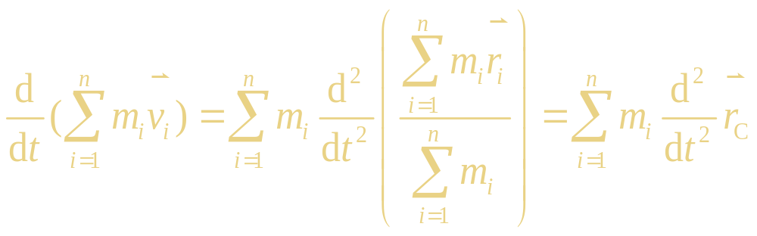
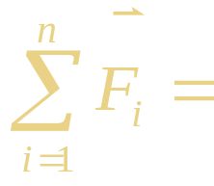
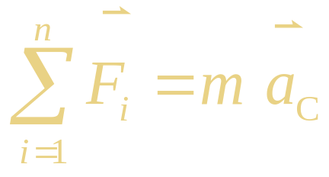
三、质心运动定理
由质点系动量定理的微分形式得
式中 = 为质心加速度
所以有
此式表示，质点系质心的运动与这样一个质点的运动具有相同的规律，该质点的质量等于质点系的总质量，作用于该质点的力等于作用于质点系的外力的矢量和。这个结论称为质心运动定律。

Slide 14
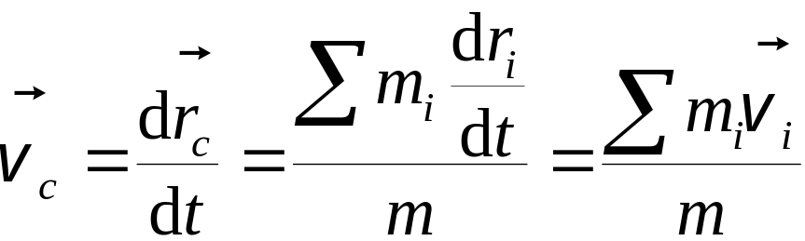
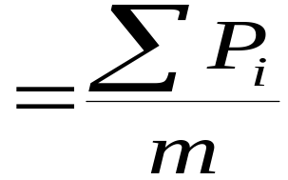

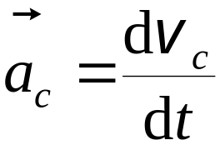
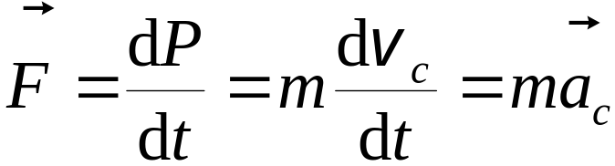
•
质心的速度
—— 质点系的总动量
•
质心的加速度和动力学规律
（质心运动定理）
说明
（1）质心的运动：
一个质点的运动，该质点集中整个系统质量，并集中系统受的外力
（2）质心运动状态取决系统所受外力，内力不能使质心产生加速度

Slide 15
例：射出的炮弹在空中爆炸，质心如何运动？
整体形状有什么变化？

